Slide 1
侍酒师定义和职责
任务一

Slide 2
目录
01 侍酒师的职责
02 侍酒师的工作流程
03 侍酒师的礼仪和技巧
04 侍酒师的专业知识
05 侍酒师的持续教育
06 成为侍酒师的教育与认证要求
07 高级职位的要求

Slide 3
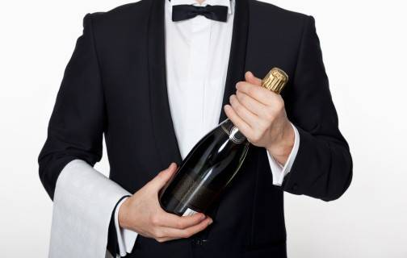
01
侍酒师的职责

Slide 4
维护葡萄酒清单
1
葡萄酒清单的重要性
维护葡萄酒清单是侍酒师的基本职责，确保餐厅的葡萄酒品质和多样性。
清单内容的更新与管理
侍酒师需要定期更新葡萄酒清单，包括新进的葡萄酒品种和库存情况。
2
3
顾客需求的匹配与推荐
根据顾客口味和餐点，侍酒师可以从清单中选择合适的葡萄酒进行推荐。

Slide 5
介绍葡萄酒信息
葡萄酒的产区介绍
葡萄酒的葡萄品种特点
葡萄酒的搭配建议
了解葡萄酒的产地，包括气候、土壤和葡萄品种等因素。
根据菜肴的口味和风格，推荐适合的葡萄酒搭配方案。
掌握不同葡萄品种的特点，包括口感、香气和酸度等。

Slide 6
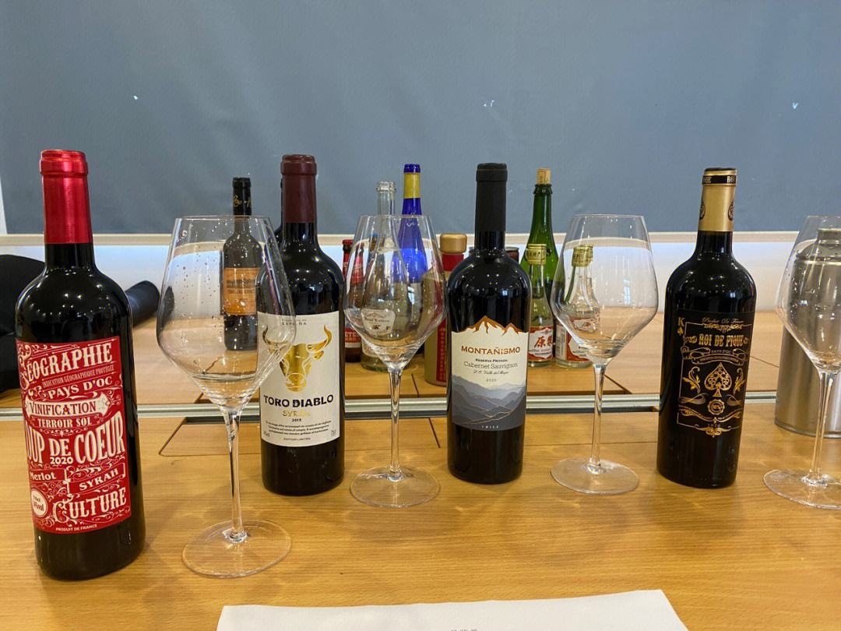
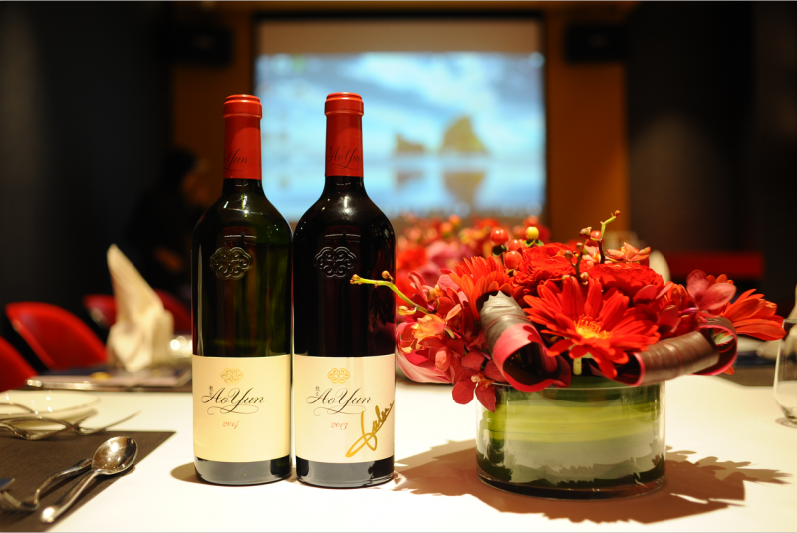
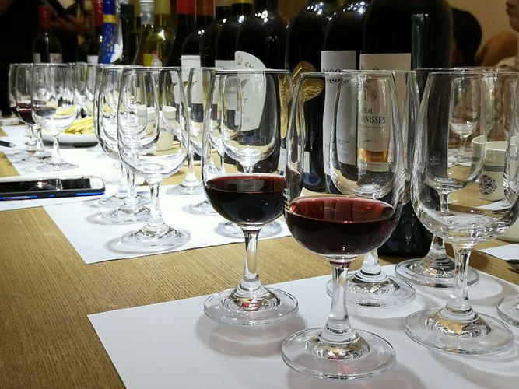
推荐适合的葡萄酒
了解顾客口味
通过与顾客交流，了解他们的喜好和需求，以便推荐合适的葡萄酒。
根据餐点推荐
根据顾客的餐点选择，推荐与之相匹配的葡萄酒，以提升用餐体验。
解释葡萄酒特点
向顾客介绍推荐的葡萄酒的特点、产地、口感等，帮助他们做出明智的选择。

Slide 7
确保葡萄酒呈现方式适宜
葡萄酒的开瓶检查
侍酒师需要对葡萄酒进行开瓶检查，确保其品质和口感。
倒酒技巧与服务方式
侍酒师应掌握专业的倒酒技巧和服务方式，以展现专业形象。
温度调控的重要性
侍酒师需了解葡萄酒的温度要求，确保其在适宜的温度下呈现给顾客。

Slide 8
管理葡萄酒库存
葡萄酒库存管理的重要性
管理葡萄酒库存是侍酒师职责中的重要一环，确保了餐厅的供应稳定和顾客满意度。
采购与供应商谈判技巧
侍酒师需要具备采购葡萄酒和管理供应商的能力，以获取最优质的产品和合理的价格。
库存监控与补充策略
侍酒师需要密切关注葡萄酒库存情况，及时补充酒水，以满足顾客需求并保持餐厅形象。

Slide 9
培训服务员
1
服务员葡萄酒知识培训
为服务员提供葡萄酒基础知识，包括产区、葡萄品种等。
服务员葡萄酒服务技巧培训
教授服务员如何正确倒酒、品酒，以及与顾客交流的技巧。
2
3
服务员葡萄酒搭配建议培训
教导服务员如何根据菜肴特点推荐合适的葡萄酒搭配。

Slide 10
组织葡萄酒相关活动
葡萄酒品鉴会的组织
葡萄酒知识讲座的安排
葡萄酒与美食搭配活动的实施
通过精心策划和组织，为顾客提供专业的葡萄酒品鉴体验。
邀请行业专家进行葡萄酒知识的分享，提升顾客的葡萄酒鉴赏能力。
通过搭配不同的葡萄酒和菜肴，让顾客更好地理解和欣赏葡萄酒的魅力。

Slide 11
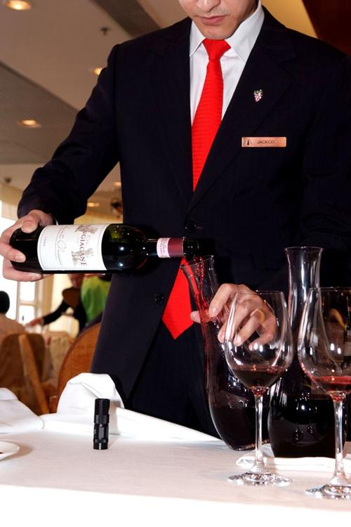
02
侍酒师的工作流程

Slide 12
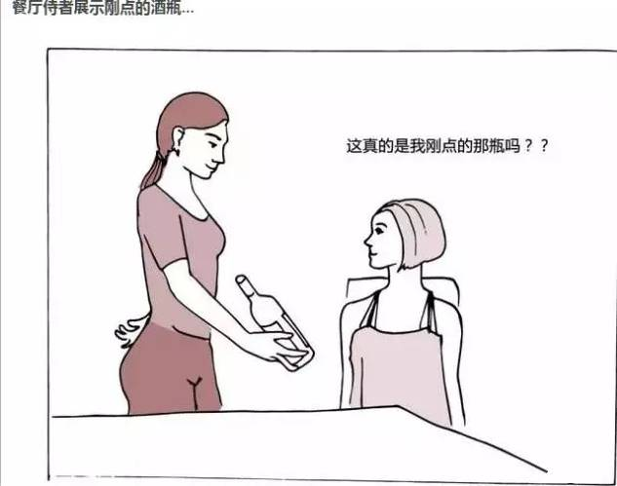
与顾客交流了解需求
了解顾客口味
通过询问和观察，掌握顾客对葡萄酒的喜好和偏好。
确定餐点搭配
根据顾客点的菜肴，推荐合适的葡萄酒来提升用餐体验。
倾听需求与建议
耐心聆听顾客的需求和意见，提供个性化的葡萄酒服务建议。

Slide 13
推荐并解释葡萄酒特点和价格
推荐葡萄酒特点
根据顾客口味和餐点，为顾客推荐合适的葡萄酒，并解释其口感、香气等特点。
解释葡萄酒价格
向顾客介绍葡萄酒的价格构成因素，如产区、葡萄品种、酿造工艺等，帮助顾客理解葡萄酒的价值。
提供葡萄酒选择建议
根据顾客的预算和喜好，为顾客提供葡萄酒的选择建议，确保顾客满意并享受葡萄酒的美好体验。

Slide 14
开瓶检查葡萄酒品质
1
检查葡萄酒瓶身
对葡萄酒瓶身进行仔细观察，确保无破损或漏液现象。
观察酒液颜色
倾斜酒瓶，观察酒液的颜色和透明度，判断葡萄酒的成熟度和保存状况。
2
3
闻葡萄酒香气
轻轻晃动酒杯，将鼻子靠近杯口，闻取葡萄酒的香气，判断其香味和品质。

Slide 15
倒酒供顾客品尝
倒酒前的检查
倒酒的技巧
确认顾客满意
在为顾客倒酒前，侍酒师需要先开瓶并仔细检查葡萄酒的品质。
侍酒师在倒酒时需展现出专业的手法，确保酒液流畅且不溅出杯外。
侍酒师在倒酒后需等待顾客品尝，确认顾客满意后再为其他客人倒酒。

Slide 16
监控餐桌及时补充酒水
1
监控餐桌的重要性
侍酒师需要密切观察餐桌，确保顾客的酒水需求得到及时满足。
2
补充酒水的技巧
侍酒师应掌握适当的时机和方式，为顾客提供新鲜的葡萄酒，保持其品质和口感。
3
处理酒水问题的方法
当顾客对酒水有任何问题或投诉时，侍酒师应迅速响应并妥善解决，确保顾客满意度。

Slide 17
处理葡萄酒服务相关问题或投诉
识别葡萄酒服务问题
通过顾客反馈和自身观察，准确找出葡萄酒服务中存在的问题。
处理葡萄酒投诉策略
采取有效的沟通技巧和解决方案，妥善处理顾客的葡萄酒投诉。
提升葡萄酒服务质量
根据处理问题和投诉的经验，持续改进葡萄酒服务，提升顾客满意度。

Slide 18
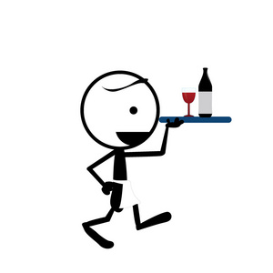
03
侍酒师的礼仪和技巧

Slide 19
保持专业形象
1
着装要求
侍酒师需穿着得体，展示专业形象。
使用专业术语
在与顾客交流时，使用专业术语，确保顾客理解。
2
3
倾听顾客需求
注意倾听顾客的需求，不要强加个人意见。

Slide 20
使用专业术语确保顾客理解
使用专业术语的重要性
确保顾客理解的方法
提升顾客体验的策略
在侍酒师的工作中，使用专业术语可以展示其专业性和对葡萄酒的深入理解。
通过简单明了的语言解释专业术语，使顾客能够理解并参与到葡萄酒的品鉴中。
通过使用专业术语并确保顾客理解，可以提升顾客的品酒体验，增强其对侍酒师的信任感。

Slide 21
注意倾听顾客需求，不强加个人意见
1
倾听顾客需求的重要性
了解顾客的口味和喜好，提供个性化的服务，增加顾客满意度。
2
不强加个人意见的技巧
尊重顾客的选择，避免主观臆断，以客观的态度为顾客提供建议。
3
建立良好的沟通与信任关系
通过有效的沟通技巧，与顾客建立互信关系，提升服务质量和客户忠诚度。

Slide 22
展现专业的开瓶和倒酒手法
开瓶技巧的掌握
学习正确的开瓶方法，避免破坏酒瓶和酒塞。
倒酒手法的熟练运用
掌握倒酒的速度和角度，确保酒液的流畅和不溅出。
专业倒酒礼仪的展示
在倒酒时保持优雅的姿态，向顾客展示专业的服务水准。

Slide 23
对顾客展现出尊重和耐心
展现尊重的葡萄酒服务
在与顾客交流时，保持礼貌和专业的态度，尊重他们的选择和意见。
耐心倾听顾客需求
仔细聆听顾客对葡萄酒的喜好和要求，提供个性化的建议和服务。
确保顾客满意体验
在倒酒和推荐葡萄酒时，关注顾客的反应，确保他们享受到满意的服务和品质。

Slide 24
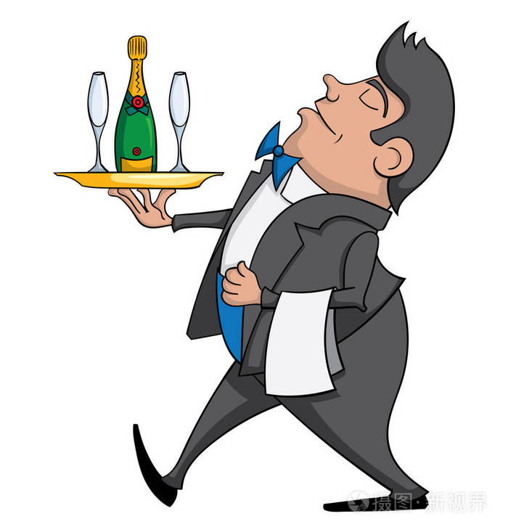
04
侍酒师的专业知识

Slide 25
对不同产区葡萄酒有深入了解
葡萄酒产区的气候影响
土壤与葡萄品种的关系
葡萄酒陈年潜力的研究
不同产区的气候条件对葡萄的生长和品质有着重要影响，了解这些因素有助于更好地推荐葡萄酒。
土壤成分和质地对葡萄品种的选择和栽培有着密切关系，了解这些知识可以帮助侍酒师更好地理解葡萄酒的特点。
不同产区的葡萄酒具有不同的陈年潜力，了解这些信息可以帮助顾客选择适合自己口味和需求的葡萄酒。

Slide 26
了解葡萄酒酿造过程和陈年潜力
1
葡萄酒的酿造过程
葡萄酒的酿造过程包括采摘、压榨、发酵和陈年等步骤，每个步骤都对最终的酒质有重要影响。
2
葡萄酒的陈年潜力
葡萄酒的陈年潜力是指酒在瓶中继续熟化的能力，通常与葡萄品种、土壤和酿酒技术等因素有关。
3
如何评估葡萄酒的陈年潜力
评估葡萄酒的陈年潜力需要考虑其酸度、单宁、香气和口感等多个方面，以及酒庄的历史记录和酿酒师的经验。

Slide 27
能够将葡萄酒与食物搭配
了解葡萄酒与食物的搭配原则
掌握不同葡萄酒与菜肴之间的搭配规律，提升整体用餐体验。
熟悉各类食物与葡萄酒的搭配技巧
学习如何将特定葡萄酒与各种食物完美结合，创造出令人惊艳的味觉享受。
探索葡萄酒与食物搭配的创新方式
勇于尝试新颖的葡萄酒与食物组合，为顾客带来独特的美食体验。

Slide 28
熟悉葡萄酒评价体系和品酒术语
葡萄酒评价体系概述
介绍葡萄酒评价体系的构成和重要性，包括评分、口感、香气等方面的标准。
品酒术语解析
解释常用的品酒术语，如单宁、酸度、余味等，帮助理解葡萄酒的特点和品质。
葡萄酒评价与搭配技巧
探讨如何根据葡萄酒评价体系进行选择和搭配，提供实用的建议和技巧。

Slide 29
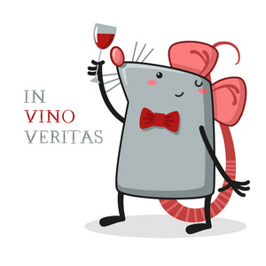
05
侍酒师的持续教育

Slide 30
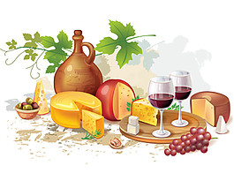
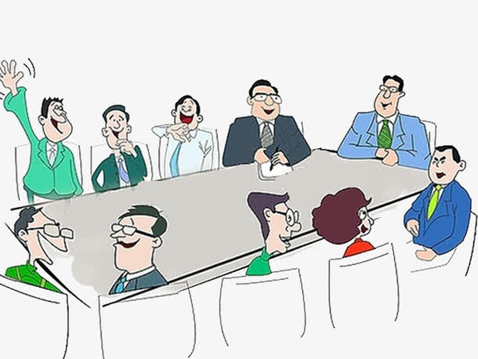
参加葡萄酒研讨会、品酒会和行业会议
葡萄酒研讨会的重要性
葡萄酒研讨会是专业人士交流学习的平台，可以获取最新的行业动态和知识。
品酒会的参与价值
品酒会是提升味觉鉴赏能力和了解葡萄酒多样性的好机会。
行业会议的参与意义
行业会议能接触到行业内的前沿信息，与同行建立联系，有助于职业发展。

Slide 31
阅读葡萄酒杂志、书籍和在线资源
1
阅读葡萄酒杂志
深入了解行业动态和最新趋势，提升专业知识水平。
2
探索葡萄酒书籍
系统学习葡萄酒的历史、文化和酿造工艺，拓宽知识面。
3
利用在线资源
通过网络平台获取最新的葡萄酒资讯、品鉴笔记和专业论坛交流。

Slide 32
考取更高级别的认证，如Master Sommelier
Master Sommelier认证介绍
介绍Master Sommelier认证的由来、地位和重要性，以及其对侍酒师职业发展的影响。
Master Sommelier认证要求
详细解析成为Master Sommelier需要满足的条件，包括葡萄酒知识、品鉴技巧、服务经验等方面的要求。
Master Sommelier认证流程
阐述考取Master Sommelier认证的具体步骤，包括参加培训课程、通过考试等环节，以及如何准备和应对考试。

Slide 33
与同行交流分享经验和知识
同行交流的重要性
同行交流是侍酒师不断学习、提升的关键途径，通过分享经验和知识，可以拓宽视野，提高专业水平。
参加行业会议和研讨会
参加行业会议和研讨会是与同行交流的重要方式，可以了解最新的葡萄酒趋势和发展动态，结识行业内的专业人士。
建立良好的人际关系
与同行建立良好的人际关系有助于互相学习和成长，可以通过合作项目、共同研究等方式进行经验分享和知识传递。

Slide 34
06
成为侍酒师的教育与认证要求

Slide 35
完成酒店管理或相关领域的学位课程
酒店管理学位课程
相关领域学位课程
学位课程的重要性
酒店管理学位课程是成为侍酒师的基础，涵盖了酒店运营、客户服务和餐饮管理等方面的知识。
除了酒店管理，其他与葡萄酒相关的领域学位课程也可以为成为侍酒师提供必要的知识和技能。
完成酒店管理或相关领域的学位课程可以为成为侍酒师提供坚实的学术基础和专业知识，提升竞争力。

Slide 36
参加专业的侍酒师培训课程
1
培训课程的重要性
专业的侍酒师培训课程是成为侍酒师的必经之路，它提供了必要的葡萄酒知识和技能。
2
培训课程的内容
培训课程通常包括葡萄酒知识、品尝技巧、服务礼仪等内容，帮助学员全面掌握侍酒师的技能。
3
培训课程的选择
选择有声誉和专业认证的培训机构，确保获得高质量的培训和有效的学习体验。

Slide 37
通过认证考试，如Certified Sommelier或Certified Specialist of Wine
认证考试介绍
认证考试是成为侍酒师的重要环节，包括Certified Sommelier和Certified Specialist of Wine。
Certified Sommelier考试
Certified Sommelier考试是全球公认的葡萄酒专业认证，要求考生具备深厚的葡萄酒知识和服务技巧。
Certified Specialist of Wine考试
Certified Specialist of Wine考试是专门针对葡萄酒专家的认证，要求考生对葡萄酒有深入的理解和丰富的实践经验。

Slide 38
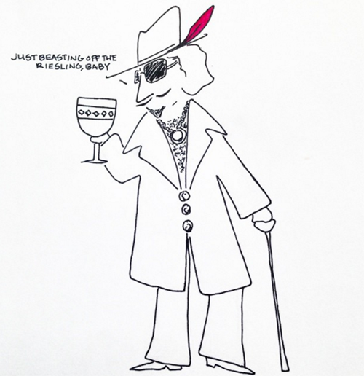
07
高级职位的要求

Slide 39
需要进一步的学习和实践经验
1
高级职位要求
侍酒师需要具备深厚的葡萄酒知识，出色的沟通能力和客户服务技巧。
进一步的学习和实践经验
通过参加葡萄酒研讨会、品酒会和行业会议，阅读相关书籍和在线资源来不断学习。
2
3
考取更高级别的认证
通过考取更高级别的认证，如侍酒师大师（Master Sommelier），提升自己的专业水平和竞争力。

Slide 40
课程结束

